Slide 1
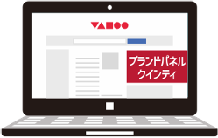
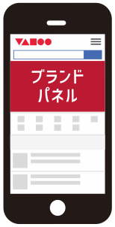
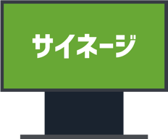
サイネージセット
2023.09

Slide 2
サイネージセット
実施プラン別 掲載保証回数 / セグメント可能項目
エリア |  | 公式セット 提携サイネージ名 | エリア ＋ セグメント指定項目 | 実施料金 | 各サイネージセット詳細
 |  |  |  |  | ヤフー デバイス、エリア指定別 掲載保証回数 |  |  | サイネージ 保証内容
 |  |  |  |  | PCの場合 | スマホの場合 | PC＋スマホの場合 | 掲載場所 | 掲載保証回数
関東 | 東京 | 東京メトロ | 都道府県 単位でエリア指定（複数指定可） | 1,100,000円 | 349,000 | 218,000 | 242,000 | 東京メトロ 丸の内線 ●東京駅 ●銀座駅 ●赤坂見附駅 ●中野坂上駅 | 102,000
 |  |  | 市区郡 単位でエリア指定 （複数指定可） |  | 320,000 | 200,000 | 222,000
 |  |  | 性別 or 年代指定 |  | 291,000 | 182,000 | 201,000
 |  |  | 性別 ＋ 年代指定 |  | 242,000 | 151,000 | 168,000
 |  |  | 性別 ＋ 年代 + 属性指定 |  | 227,000 | 142,000 | 157,000
関西 | 大阪 | 近鉄あべのハルカス | 都道府県 単位でエリア指定（複数指定可） | 900,000円 | 349,000 | 218,000 | 242,000 | あべのハルカス 1Fアーバンビジョン | 44,100
 |  |  | 市区郡 単位でエリア指定 （複数指定可） |  | 320,000 | 200,000 | 222,000
 |  |  | 性別 or 年代指定 |  | 291,000 | 182,000 | 201,000
 |  |  | 性別 ＋ 年代指定 |  | 242,000 | 151,000 | 168,000
 |  |  | 性別 ＋ 年代 + 属性指定 |  | 227,000 | 142,000 | 157,000
 |  | 近鉄なんば | 都道府県 単位でエリア指定（複数指定可） | 900,000円 | 349,000 | 218,000 | 242,000 | 近鉄大阪難波駅 近鉄なんばアーバンビジョン | 34,700
 |  |  | 市区郡 単位でエリア指定 （複数指定可） |  | 320,000 | 200,000 | 222,000
 |  |  | 性別 or 年代指定 |  | 291,000 | 182,000 | 201,000
 |  |  | 性別 ＋ 年代指定 |  | 242,000 | 151,000 | 168,000
 |  |  | 性別 ＋ 年代 + 属性指定 |  | 227,000 | 142,000 | 157,000
 |  | 近鉄あべの／ 近鉄なんば | 都道府県 単位でエリア指定（複数指定可） | 1,100,000円 | 349,000 | 218,000 | 242,000 | あべのハルカス1F／ 近鉄なんばアーバンビジョン | 78,800
 |  |  | 市区郡 単位でエリア指定 （複数指定可） |  | 320,000 | 200,000 | 222,000
 |  |  | 性別 or 年代指定 |  | 291,000 | 182,000 | 201,000
 |  |  | 性別 ＋ 年代指定 |  | 242,000 | 151,000 | 168,000
 |  |  | 性別 ＋ 年代 + 属性指定 |  | 227,000 | 142,000 | 157,000
九州 | 福岡 | JR博多シティビジョン | 都道府県 単位でエリア指定（複数指定可） | 700,000円 | 349,000 | 218,000 | 242,000 | JR博多 シティビジョン | 504
 |  |  | 市区郡 単位でエリア指定 （複数指定可） |  | 320,000 | 200,000 | 222,000
 |  |  | 性別 or 年代指定 |  | 291,000 | 182,000 | 201,000
 |  |  | 性別 ＋ 年代指定 |  | 242,000 | 151,000 | 168,000
 |  |  | 性別 ＋ 年代 + 属性指定 |  | 227,000 | 142,000 | 157,000
 |  | JR博多シティビジョン／ トレインチャンネル | 都道府県 単位でエリア指定（複数指定可） | 900,000円 | 349,000 | 218,000 | 242,000 | JR博多シティビジョン トレインチャンネル福岡 ●福岡市営地下鉄空港線 ●JR肥後線 | 504 約5,300
 |  |  | 市区郡 単位でエリア指定 （複数指定可） |  | 320,000 | 200,000 | 222,000
 |  |  | 性別 or 年代指定 |  | 291,000 | 182,000 | 201,000
 |  |  | 性別 ＋ 年代指定 |  | 242,000 | 151,000 | 168,000
 |  |  | 性別 ＋ 年代 + 属性指定 |  | 227,000 | 142,000 | 157,000
！
都道府県限定
！
都道府県限定
！
都道府県限定
！
都道府県限定
！
都道府県限定
！
都道府県限定
！
都道府県限定
！
都道府県限定
！
都道府県限定
！
都道府県限定
！
都道府県限定
！
都道府県限定
！
都道府県限定
！
都道府県限定
！
都道府県限定
！
都道府県限定
！
都道府県限定
！
都道府県限定

Slide 3
-東京-
サイネージセット
東京メトロサイネージセット

Slide 4
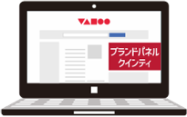
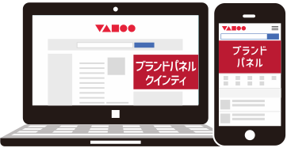
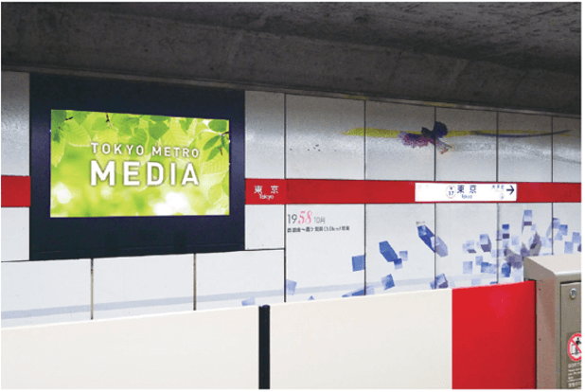
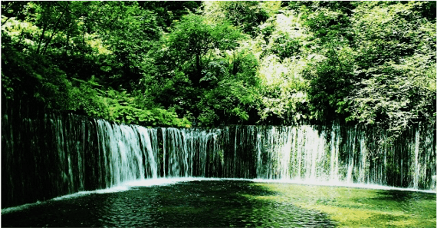
2次利用可能な動画制作から広告出稿までのオールインワン企画！
東京メトロ サイネージセット
既存の静止画データから15秒の動画を制作し、
サイネージとYahoo! JAPAN トップページで動画広告を実施。
1
既存の静止画データをもとに動画を作成
このプランに含まれるサービス
15秒
1タイプ
制作する
完全パッケージ動画
2次利用権利
15秒動画制作
1タイプ
ヤフー用
バナー制作
お任せ
ナレーションBGM・効果音
完パケ動画データ納品
（ ）
動画も可
ヤフー
広告料
TVCM
広告料
(納品ﾒﾃﾞｨｱ含)
WEB
広告料
サイネージ
広告料
2
ヤフーTOPページ ブランドパネル（予約型）のデバイスと期間とエリアを選択し掲載
PC
or
スマホ
or
PC＋スマホ
東京メトロ 丸ノ内線
主要駅のデジタルサイネージ
●東京駅
●銀座駅
●赤坂見附駅
●中野坂上駅
以上の丸ノ内線ホームサイネージ計48面
デバイスを指定
掲載期間を指定
平日開始の5日〜1ヶ月間で自由設定
＜期間＞
1週間（月曜日～日曜日）固定
※掲載回数は設定期間で按分されるイメージです。
上記4駅
合計放映回数
102,000回
掲載エリアを指定
都道府県指定
の場合
掲載保証回数
349,000回
掲載保証回数
218,000回
掲載保証回数
242,000回
＜広告到達想定人数 約2,479,138人＞
※複数指定可
●●県●●町
ふるさと納税
※30日前に空き枠がある場合のみ出稿可能
※音声は流れません
※広告到達人数は、掲出駅の平均利用者に広告
注視率（ビデオリサーチ調べ）を掛け合わせ
て算出
or
or
or
or
市区郡指定
の場合
掲載保証回数
320,000回
掲載保証回数
200,000回
掲載保証回数
222,000回
ジャムム
（メトロアドキャラクター）
※複数指定可
※広告主様のご判断により、外枠に「ジャムムインフォメーション」と表示可能です
3
広告掲載レポートと放映証明書提出
実施料金
実施料金
ナレーション
BGM・効果音不要
の場合
1,000,000円
■WEB広告の遷移先ページについて
1,100,000円
10万円OFFの
100万円
（税別）
※WEB広告用の【遷移先WEBページのURL】をご準備下さい。（パラメータ付も可）
（税別）
※遷移先代用のWEBチラシビューアー（無償）もございます。詳細はお問合せください。

Slide 5
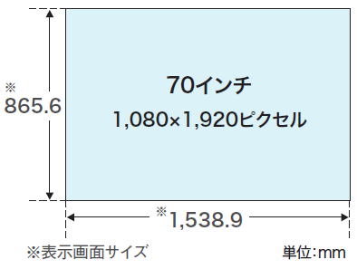
東京メトロサイネージ 媒体概要
●東京駅、銀座駅、赤坂見附駅、中野坂上駅の各丸ノ内線のホームに設置されている各12面（合計計48面）の
デジタルサイネージで放映致します。（無音）
●全4駅合計の放映回数は102,000回
※期間は月曜日開始固定で日曜日終了の1週間
■設置駅名：東京駅、銀座駅、赤坂見附駅、中野坂上駅
■面 数：各駅丸ノ内線ホームに12面設置×4駅=計48面
■媒体仕様：フルスペックハイビジョン対応70インチ液晶ディスプレイ
■放映時間：6:00～23:00

Slide 6
東京メトロサイネージセット 各メディアに関するご留意事項
■ ヤフーについて
・ヤフートップページ広告は掲載デバイスをPC、スマホ、PC＋スマホ併用のいずれかからご指定頂けます。 ※併用指定不可のエリアもございます。
・掲載期間は平日開始の5日～1ヶ月の間でご指定頂けます。
・土日祝日の掲載開始も指定頂けますが不具合時の即対応ができない等の免責事項をご了承頂ける場合のみ対応可能です。
・広告掲載はご指定頂いた期間での案分出稿となります。
・パッケージに含まれる広告は最低掲載数です。広告量の買増しも可能ですのでご希望の場合はご相談下さい。
※エリア判別方法について（PC：ヤフーID登録情報＆IPアドレス／スマホ：ヤフーID登録情報＆WiFi基地局）
■ 東京メトロについて
・本企画は特別枠の為、出稿希望日の30日前に枠の開放を行います。
・丸ノ内線ホーム面の駅（東京駅、銀座駅、赤坂見附駅、中野坂上駅）いずれかの駅が満稿時は他駅での代替調整や出稿期間のご相談をさせていただく可能性がございます。
・枠取りが完了後のキャンセルは一切お受けできません。
・メトロアドキャラクター【ジャムム】とのタイアップ企画です。広告主様判断により放映動画内の外枠に「ジャムムインフォメーション」と表示可能です。
・放映する動画の音声は流れません。
・広告の意匠につきましては事前に審査をおこないます。
・業種数の規制は行っていないため、同一業種の広告が放映されることがあります。
・急遽素材の変更や放映を中止する場合、作業完了までに時間を要する場合があります。あらかじめご了承ください。
・通信環境やシステム上等の理由から、放映が一時的に中断されたり中止になる可能性があります。いずれの場合も広告料金の払い戻しはいたしません。あらかじめご了承ください。
※外枠「ジャムムインフォメーション」のイメージ
●●県●●町
ふるさと納税
ジャムム
（メトロアドキャラクター）

Slide 7
-大阪-
サイネージセット
近鉄縦型サイネージセット
-3パターン-
あべのハルカスDS/なんばアーバンビジョン

Slide 8
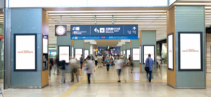
2次利用可能な動画制作から広告出稿までのオールインワン企画！
あべのハルカス1F DS
近鉄あべのハルカス縦型DSセット
既存の静止画データから15秒の動画を制作し、
サイネージとYahoo! JAPAN トップページで動画広告を実施。
1
既存の静止画データをもとに動画を作成
このプランに含まれるサービス
15秒
1タイプ
制作する
完全パッケージ動画
2次利用権利
15秒動画制作
1タイプ
ヤフー用
バナー制作
お任せ
ナレーションBGM・効果音
完パケ動画データ納品
（ ）
動画も可
ヤフー
広告料
TVCM
広告料
(納品ﾒﾃﾞｨｱ含)
WEB
広告料
サイネージ
広告料
2
ヤフーTOPページ ブランドパネル（予約型）のデバイスと期間とエリアを選択し掲載
PC
or
スマホ
or
PC＋スマホ
あべのハルカス
1Fアーバンビジョン
大阪阿部野橋駅
乗降客数合計
（2018年）
16万人以上
(1日あたり)
デバイスを指定
平日開始の5日〜1ヶ月間で自由設定
ビルの⾼さ⽇本⼀となる『あべのハルカス』の１F、近鉄百貨店の⼊⼝と
近鉄⼤阪阿部野橋駅に挟まれた通路に21面設置
掲載期間を指定
＜期間＞ 7日間 (月曜～日曜)
※掲載回数は設定期間で按分されるイメージです。
＜時間＞ 6時～24時 (18時間／日）
掲載エリアを指定
都道府県指定
の場合
掲載保証回数
349,000回
掲載保証回数
218,000回
掲載保証回数
242,000回
放映回数
44,100回
※複数指定可
＜視聴可能歩行人数：平日約101,000人/休日約116,000人＞
or
or
or
or
※サイネージは縦型のため、静止画（企業名、商品名等）を加え縦向きに変換致します。
※企画の規定に沿った縦向き動画変換費は実施料金に含まれています。
※別仕様は別途料金 ※音声は流れません。
※近鉄グループと競合する業種（不動産、流通、ホテル、レジャー、バス、カード）
については掲出不可の場合がございます。事前にご相談下さい。
市区郡指定
の場合
掲載保証回数
320,000回
掲載保証回数
200,000回
掲載保証回数
222,000回
※複数指定可
3
広告掲載レポートと放映証明書提出
実施料金
実施料金
ナレーション
BGM・効果音不要
の場合
1,000,000円
■WEB広告の遷移先ページについて
900,000円
10万円OFFの
80万円
（税別）
※WEB広告用の【遷移先WEBページのURL】をご準備下さい。（パラメータ付も可）
（税別）
※遷移先代用のWEBチラシビューアー（無償）もございます。詳細はお問合せください。

Slide 9
2次利用可能な動画制作から広告出稿までのオールインワン企画！
近鉄なんばDS
近鉄なんば縦型DSセット
既存の静止画データから15秒の動画を制作し、
サイネージとYahoo! JAPAN トップページで動画広告を実施。
1
既存の静止画データをもとに動画を作成
このプランに含まれるサービス
15秒
1タイプ
制作する
完全パッケージ動画
2次利用権利
15秒動画制作
1タイプ
ヤフー用
バナー制作
お任せ
ナレーションBGM・効果音
完パケ動画データ納品
（ ）
動画も可
ヤフー
広告料
TVCM
広告料
(納品ﾒﾃﾞｨｱ含)
WEB
広告料
サイネージ
広告料
2
ヤフーTOPページ ブランドパネル（予約型）のデバイスと期間とエリアを選択し掲載
PC
or
スマホ
or
PC＋スマホ
近鉄大阪難波駅
近鉄なんばアーバンビジョン
大阪難波駅
乗降客数合計
（2018年）
13万人以上
(1日あたり)
デバイスを指定
東改札内外コンコースの柱6本に、4K・70V型のデジタルサイネージ
23面を設置。 駅利用者に加え、改札外を行き来する
通行者にも訴求することが可能です。
掲載期間を指定
平日開始の5日〜1ヶ月間で自由設定
※掲載回数は設定期間で按分されるイメージです。
＜期間＞ 7日間 (月曜～日曜)
掲載エリアを指定
掲載保証回数
349,000回
掲載保証回数
218,000回
掲載保証回数
242,000回
＜時間＞ 6時～24時 (18時間／日）
都道府県指定
の場合
放映回数
34,700回
※複数指定可
＜視聴可能歩行人数：1日約73,000人＞
or
or
or
or
※サイネージは縦型のため、静止画（企業名、商品名等）を加え縦向きに変換致します。
※企画の規定に沿った縦向き動画変換費は実施料金に含まれています。
※別仕様は別途料金 ※音声は流れません。
※近鉄グループと競合する業種（不動産、流通、ホテル、レジャー、バス、カード）
については掲出不可の場合がございます。事前にご相談下さい。
市区郡指定
の場合
掲載保証回数
320,000回
掲載保証回数
200,000回
掲載保証回数
222,000回
※複数指定可
3
広告掲載レポートと放映証明書提出
実施料金
実施料金
ナレーション
BGM・効果音不要
の場合
1,000,000円
■WEB広告の遷移先ページについて
900,000円
10万円OFFの
80万円
（税別）
※WEB広告用の【遷移先WEBページのURL】をご準備下さい。（パラメータ付も可）
（税別）
※遷移先代用のWEBチラシビューアー（無償）もございます。詳細はお問合せください。

Slide 10
2次利用可能な動画制作から広告出稿までのオールインワン企画！
あべのハルカス1F DS
近鉄なんばDS
近鉄縦型DSセット
既存の静止画データから15秒の動画を制作し、
サイネージとYahoo! JAPAN トップページで動画広告を実施。
（あべのハルカスDS/なんばアーバンビジョン）
1
既存の静止画データをもとに動画を作成
このプランに含まれるサービス
15秒
1タイプ
制作する
完全パッケージ動画
2次利用権利
15秒動画制作
1タイプ
ヤフー用
バナー制作
お任せ
ナレーションBGM・効果音
完パケ動画データ納品
（ ）
動画も可
ヤフー
広告料
TVCM
広告料
(納品ﾒﾃﾞｨｱ含)
WEB
広告料
サイネージ
広告料
2
ヤフーTOPページ ブランドパネル（予約型）のデバイスと期間とエリアを選択し掲載
PC
or
スマホ
or
あべのハルカス1F/
近鉄なんばアーバンビジョン
大阪阿部野橋駅
大阪難波駅
乗降客数合計
（2018年）
PC＋スマホ
29万人以上
(1日あたり)
デバイスを指定
掲載期間を指定
平日開始の5日〜1ヶ月間で自由設定
大阪阿部野橋駅と大阪難波駅の人気デジタルサーネージ
全44面にて訴求が可能。
※掲載回数は設定期間で按分されるイメージです。
＜期間＞ 7日間 (月曜～日曜)
掲載エリアを指定
都道府県指定
の場合
掲載保証回数
349,000回
掲載保証回数
218,000回
掲載保証回数
242,000回
＜時間＞ 6時～24時 (18時間／日）
※複数指定可
放映回数
78,800回
or
or
or
or
＜視聴可能歩行人数：平日約174,000人/休日約189,000人＞
市区郡指定
の場合
掲載保証回数
320,000回
掲載保証回数
200,000回
掲載保証回数
222,000回
※サイネージは縦型のため、静止画（企業名、商品名等）を加え縦向きに変換致します。
※企画の規定に沿った縦向き動画変換費は実施料金に含まれています。
※別仕様は別途料金 ※音声は流れません。
※近鉄グループと競合する業種（不動産、流通、ホテル、レジャー、バス、カード）
については掲出不可の場合がございます。事前にご相談下さい。
※複数指定可
3
広告掲載レポートと放映証明書提出
実施料金
実施料金
ナレーション
BGM・効果音不要
の場合
1,000,000円
■WEB広告の遷移先ページについて
1,100,000円
10万円OFFの
100万円
（税別）
※WEB広告用の【遷移先WEBページのURL】をご準備下さい。（パラメータ付も可）
（税別）
※遷移先代用のWEBチラシビューアー（無償）もございます。詳細はお問合せください。

Slide 11
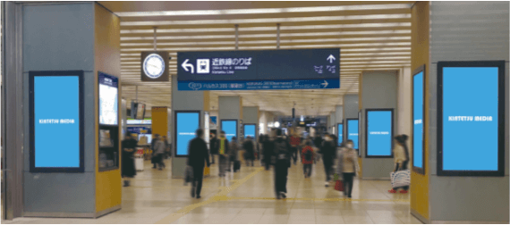
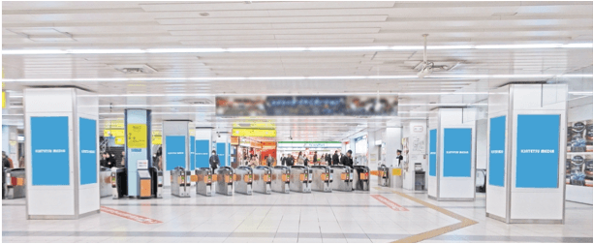
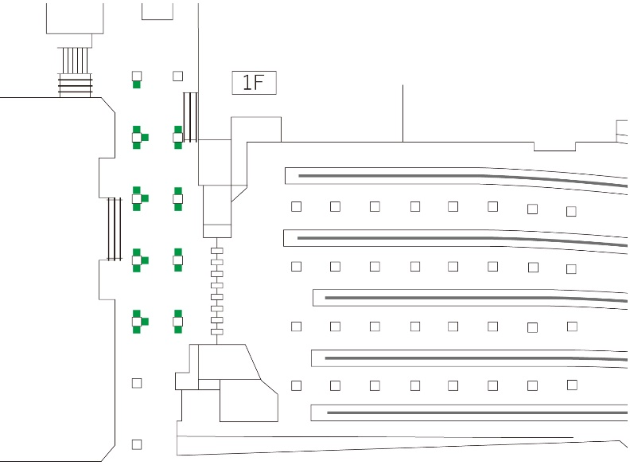
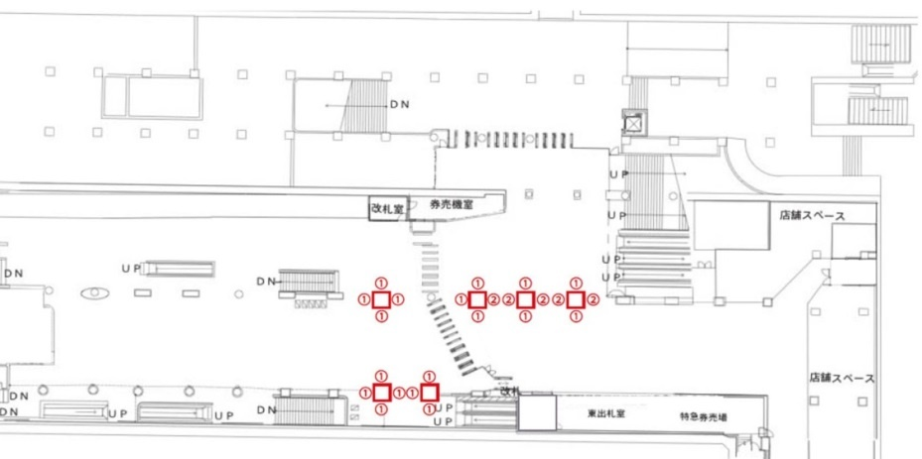
媒体概要
近鉄縦型DS
あべのハルカス 1Fアーバンビジョン
近鉄大阪難波駅 近鉄なんばアーバンビジョン
○設置駅名 ：大阪阿部野橋駅
○面数 ：21面（9柱）
○サイズ ：70インチ・縦型（W865.6mm×H1,538.9mm）
○放映時間 ：1枠15秒 6時～24時まで稼働
○設置駅名 ：大阪難波駅
○面数 ：23面（6柱）
○サイズ ：70インチ・縦型（W865.6mm×H1,538.9mm）
○放映時間 ：1枠15秒 6時～24時まで稼働
B1F
Osaka Metro御堂筋線･千日前線 なんば駅
近鉄百貨店
あべのハルカス近鉄本店
入口
入口
西改札
大阪難波駅 東改札
コンビニ
WC

Slide 12
各メディアに関するご留意事項
近鉄縦型DSセット
■ ヤフーについて
・ヤフートップページ広告は掲載デバイスをPC、スマホ、PC＋スマホ併用のいずれかからご指定頂けます。
・掲載期間は平日開始の5日～1ヶ月の間でご指定頂けます。
・土日祝日の掲載開始も指定頂けますが不具合時の即対応ができない等の免責事項をご了承頂ける場合のみ対応可能です。
・広告掲載はご指定頂いた期間、かつ各区内での案分出稿となります。
・パッケージに含まれる広告は最低掲載数です。広告量の買増しも可能ですのでご希望の場合は別途ご相談下さい。
※エリア判別方法について（PC：ヤフーID登録情報＆IPアドレス／スマホ：ヤフーID登録情報＆WiFi基地局）
■近鉄縦型DSについて
・サイネージは縦型の為、右下のパターン内から仕様をご指定下さい。
・静止画箇所にはご指定頂く１素材データ（企業ロゴ、商品ロゴ、デザインデータなど）を挿入いたします。ロゴの背景色のご指定がない場合はお任せになります。
・上記の縦向き動画変換費は実施料金に含まれています。
・サイネージの動画をフル画面でリメイクした放映をご希望の場合は別途料金が必要です。詳しくは事務局までお問い合わせ下さい。
・原則として、たばこ、風俗関連業、公営競技を除くギャンブル関連、先物取引業、労働組合、宗教・思想団体、政治宣伝、意見・主義主張等の業種は掲出不可となります。
あらかじめご了承ください。
・近鉄グループと競合する業種（不動産、流通、ホテル、レジャー、バス、カード）については掲出不可の場合がございます。事前にご相談下さい。
・販売枠数には限りがございます。満枠の場合もございますので、あらかじめご了承ください。
・広告の意匠につきましては事前に審査をおこないます。
・業種数の規制は行っていないため、同一業種の広告が放映されることがあります。
・急遽素材の変更や放映を中止する場合、作業完了までに時間を要する場合があります。あらかじめご了承ください。
・通信環境やシステム上等の理由から、放映が一時的に中断されたり中止になる可能性があります。
いずれの場合も広告料金の払い戻しはいたしません。あらかじめご了承ください。
・枠取りが完了後のキャンセルは一切お受けできません。
・放映する動画の音声は流れません。
近鉄DS用縦型サイネージデータパターン選択
パターン①
パターン②
パターン③
静止画
・企業ロゴ
・商品ロゴ
・デザインデータ
など指定１素材データ
静止画
・指定１素材データ
or
静止画
・企業ロゴ
・商品ロゴ
・デザインデータ
など指定１素材データ
or
静止画
・指定１素材データ

Slide 13
-福岡-
サイネージセット
JR博多シティビジョン
トレインチャンネル福岡
-2パターン-

Slide 14
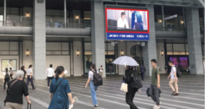
2次利用可能な動画制作から広告出稿までのオールインワン企画！
JR博多シティビジョンセット
既存の静止画データから15秒の動画を制作し、
サイネージとYahoo! JAPAN トップページで動画広告を実施。
1
既存の静止画データをもとに動画を作成
このプランに含まれるサービス
15秒
1タイプ
制作する
完全パッケージ動画
2次利用権利
15秒動画制作
1タイプ
ヤフー用
バナー制作
お任せ
ナレーションBGM・効果音
完パケ動画データ納品
（ ）
動画も可
ヤフー
広告料
TVCM
広告料
(納品ﾒﾃﾞｨｱ含)
WEB
広告料
サイネージ
広告料
2
ヤフーTOPページ ブランドパネル（予約型）のデバイスと期間とエリアを選択し掲載
PC
or
スマホ
or
PC＋スマホ
JR博多シティビジョン
デバイスを指定
平日開始の5日〜1ヶ月間で自由設定
1日約34万人が通行する駅前広場から情報をダイレクトに訴求。
通行人からの視認性も抜群。
掲載期間を指定
〈期間〉7日間 (月曜～日曜)
※掲載回数は設定期間で按分されるイメージです。
〈時間〉6時～24時 (18時間／日）
掲載エリアを指定
都道府県指定
の場合
掲載保証回数
349,000回
掲載保証回数
218,000回
掲載保証回数
242,000回
放映回数
504回
※複数指定可
＜視聴可能歩行人数：1日340,000人＞
or
or
or
or
※音声が流れます。（イベントスペースの開催内容により無音になる場合もございます）
※下部帯枠に時刻表示があり、九州カード様のロゴは常時放映されます。
※事前にCM考査が必要です。
※イルミネーション点灯期間中（11月上旬〜1月上旬）、放映時間に規制がございます。
※その他、別紙のご留意事項をご参照下さい。
市区郡指定
の場合
掲載保証回数
320,000回
掲載保証回数
200,000回
掲載保証回数
222,000回
※複数指定可
3
広告掲載レポートと放映証明書提出
実施料金
実施料金
ナレーション
BGM・効果音不要
の場合
1,000,000円
■WEB広告の遷移先ページについて
700,000円
10万円OFFの
60万円
（税別）
※WEB広告用の【遷移先WEBページのURL】をご準備下さい。（パラメータ付も可）
（税別）
※遷移先代用のWEBチラシビューアー（無償）もございます。詳細はお問合せください。

Slide 15
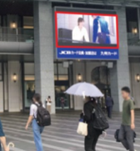
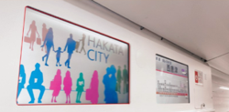
2次利用可能な動画制作から広告出稿までのオールインワン企画！
JR博多シティビジョン＋トレインチャンネル福岡セット
既存の静止画データから15秒の動画を制作し、
サイネージとYahoo! JAPAN トップページで動画広告を実施。
1
既存の静止画データをもとに動画を作成
このプランに含まれるサービス
15秒
1タイプ
制作する
完全パッケージ動画
2次利用権利
15秒動画制作
1タイプ
ヤフー用
バナー制作
お任せ
ナレーションBGM・効果音
完パケ動画データ納品
（ ）
動画も可
ヤフー
広告料
TVCM
広告料
(納品ﾒﾃﾞｨｱ含)
WEB
広告料
サイネージ
広告料
2
ヤフーTOPページ ブランドパネル（予約型）のデバイスと期間とエリアを選択し掲載
PC
or
スマホ
or
PC＋スマホ
JR博多シティビジョン
1日約34万人が通行する駅前広場から情報をダイレクトに訴求。
通行人からの視認性も抜群。
デバイスを指定
〈期間〉7日間（月曜～日曜）固定
放映回数
〈時間〉 6時～24時 (18時間／日）
504回
掲載期間を指定
平日開始の5日〜1ヶ月間で自由設定
視聴可能歩行人数：1日340,000人
※掲載回数は設定期間で按分されるイメージです。
トレインチャンネル福岡
掲載エリアを指定
都道府県指定
の場合
掲載保証回数
349,000回
掲載保証回数
218,000回
掲載保証回数
242,000回
※音声は流れません。
「福岡市地下鉄空港線」
と「JR筑肥線」を運行す
る直通列車305系車内
サイネージ
※複数指定可
or
or
or
or
市区郡指定
の場合
掲載保証回数
320,000回
掲載保証回数
200,000回
掲載保証回数
222,000回
〈期間〉7日間（月曜～日曜）固定
放映回数
〈設置面数〉 288面 (1編成48面）
約5300回
※複数指定可
3
広告掲載レポートと放映証明書提出
実施料金
実施料金
ナレーション
BGM・効果音不要
の場合
1,000,000円
■WEB広告の遷移先ページについて
900,000円
10万円OFFの
80万円
（税別）
※WEB広告用の【遷移先WEBページのURL】をご準備下さい。（パラメータ付も可）
（税別）
※遷移先代用のWEBチラシビューアー（無償）もございます。詳細はお問合せください。

Slide 16
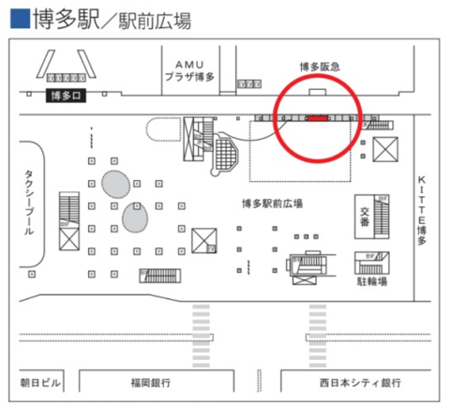
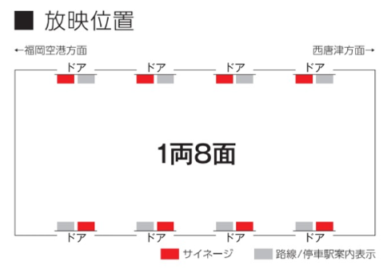
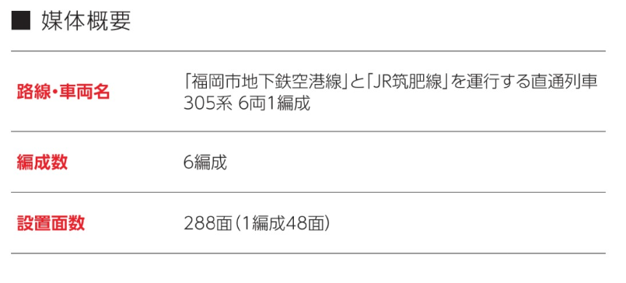
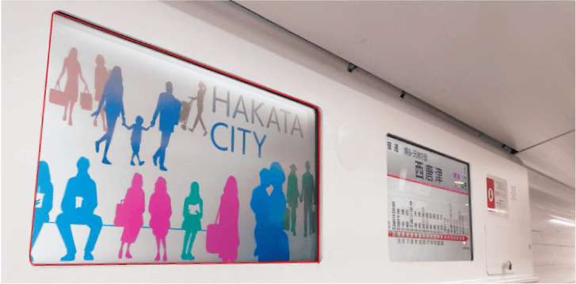
JR博多シティビジョン
トレインチャンネル福岡
媒体概要
■JR博多シティビジョン
■トレインチャンネル福岡

Slide 17
JR博多シティビジョン
トレインチャンネル福岡セット
各メディアに関するご留意事項
■ ヤフーについて
・ヤフートップページ広告は掲載デバイスをPC、スマホ、PC＋スマホ併用のいずれかからご指定頂けます。 ※併用指定不可のエリアもございます。
・掲載期間は平日開始の5日～1ヶ月の間でご指定頂けます。
・土日祝日の掲載開始も指定頂けますが不具合時の即対応ができない等の免責事項をご了承頂ける場合のみ対応可能です。
・広告掲載はご指定頂いた期間での案分出稿となります。
・パッケージに含まれる広告は最低掲載数です。広告量の買増しも可能ですのでご希望の場合はご相談下さい。
※エリア判別方法について（PC：ヤフーID登録情報＆IPアドレス／スマホ：ヤフーID登録情報＆WiFi基地局）
■JR博多シティビジョン・トレインチャンネル福岡について
・【音声】 JR博多シティビジョン：音声が流れます。ナレーションの挿入をご希望の場合は【二次利用オプション】をお申し込みください。
トレインチャンネル福岡：音声は流れません。
・【表示】 JR博多シティビジョン：下部帯枠に時刻表示があり、九州カード様のロゴは常時放映されます。
JR博多シティビジョン：山笠設置時は画面が見えにくい場合がございます。
・【考査素材】放映に際し、広告主審査/素材審査を実施させて頂きます。状況により放映をお断りする場合がこざいます。
2次元バーコードの記載はできません。
・【お申し込み】広告枠は決定優先となりますので、お申込みのタイミングによってはご希望の内容にて放映出来ない場合があります。
・【放映休止時の対応】特別放映やメンテナンス等により、放映休止となる場合がありますが、その場合代替放映にて正規放映と致します。
JR博多シティビジョン：イルミネーション点灯期間中（11月上旬〜1月上旬）、放映時間に規制がございます。
・【放映シーンの2次利用】放映シーンを写真および動画などで2次利用する場合は、ビル側への事前確認および申請が必要となります。
・【キャンセル不可】枠取りが完了後のキャンセルは一切お受けできません。
・【競合調整無し】業種数の規制は行っていないため、同一業種の広告が放映されることがあります。
・【中止依頼】放映を中止する場合、作業完了までに時間を要する場合があります。あらかじめご了承ください。
・【免責】通信環境やシステム上等の理由から、放映が一時的に中断されたり中止になる可能性があります。
JR博多シティビジョン：支障した放映本数については、他日にて代替え放映させていただきます。
トレインチャンネル福岡：最低放映回数は緊急放送・支障を含め90％稼働時の回数とします。

